Slide 1
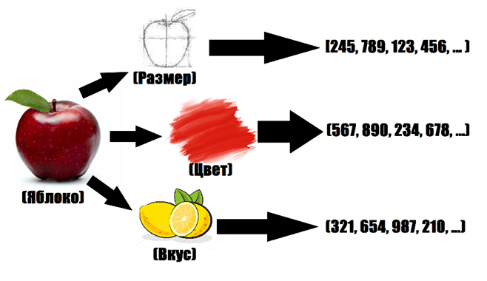
Анализ зависимости времени и качества ответа локальной LLM от размера контекста на примере Qwen3 Coder next Q4 K_M
Как машина понимает слова?
В основе генерации текста лежит вероятностный подход: модель последовательно предсказывает следующий токен, опираясь на предыдущий контекст. Токен – это векторное представление слова. Для того что бы вычислять операции со словами, надо их представить в виде, который машина может понять. Поэтому каждое слово или его части представляют в виде числовой последовательности (эмбэдинга токенов).
В. Г. Буйкевич
Полоцкий государственный университет имени Евфросинии Полоцкой
Рисунок 3. Прирост ячеек KV-кэша от длины промта

Slide 2
Механизм генерации текста в LLM
[Место для графика]
Рисунок 3 из статьи
Как машина понимает слова?
В основе генерации текста лежит вероятностный подход: модель последовательно предсказывает следующий токен, опираясь на предыдущий контекст. Токен – это векторное представление слова. Для того что бы вычислять операции со словами, надо их представить в виде, который машина может понять. Поэтому каждое слово или его части представляют в виде числовой последовательности (эмбэдинга токенов).
Процесс токенизации
Токенизатор GPT-5

Slide 3
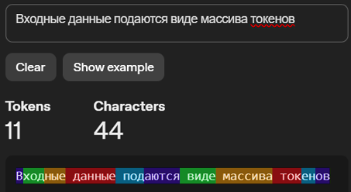
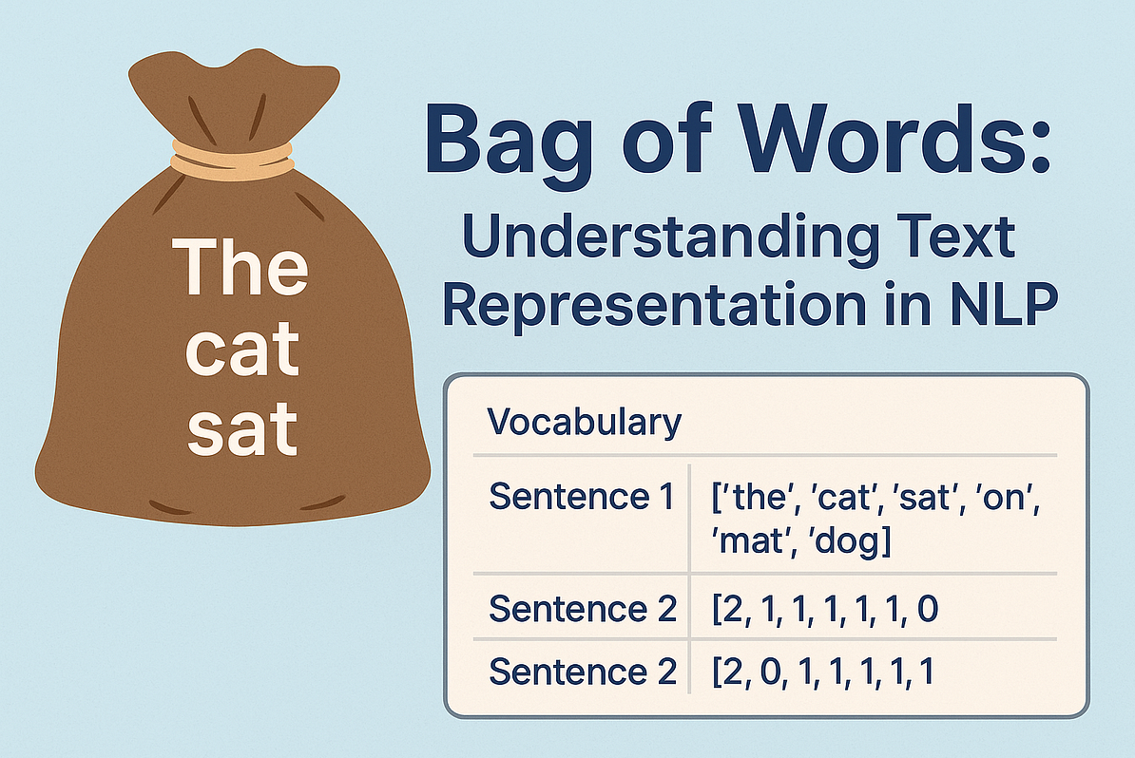
Механизм генерации текста в LLM
.
Как машина понимает слова?
Входные данные подаются виде массива токенов. Текст может разбиваться на токены разными способами, но как правило для этого применяются специализированные токенизаторы вроде BRE, LLaMA и GPT-5 токенизатора. Однако этого метода недостаточно, так как он не учитывает позиционирование этих слов.
Токенизатор GPT-5
Attention Is All You Need (абсолютного позиционного кодирования) (Absolute Positional Encoding)
Self-Attention with Relative Position Representations (Метод относительного позиционированного кодирования) (Relative Position Encoding)
Процесс токенизации

Slide 4

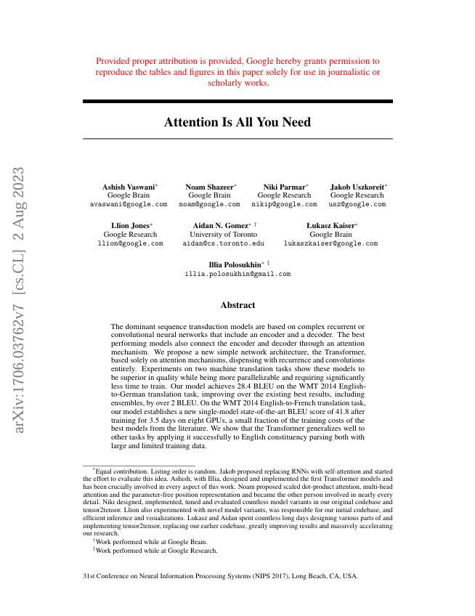
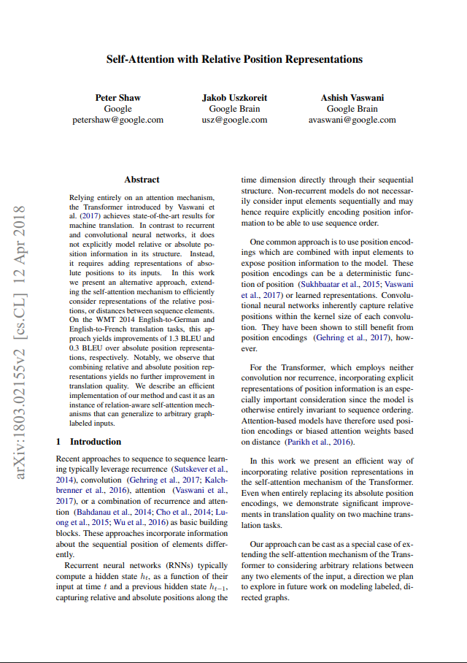
Механизм генерации текста в LLM
.
Как тогда задаётся позиционирование?
Различают 2 метода задания позиционирования.
К этим методам относятся методы “Абсолютного позиционированного кодирования” и “Относительного позиционированного кодирования”. Прочесть статьи можно по ссылке под изображением
Attention Is All You Need (абсолютного позиционного кодирования) (Absolute Positional Encoding)
Self-Attention with Relative Position Representations (Метод относительного позиционированного кодирования) (Relative Position Encoding)
Токенизатор GPT-5
Преобразование предложений в тензоры Wk(Key), Wq(Query), Wv(Value).

Slide 5
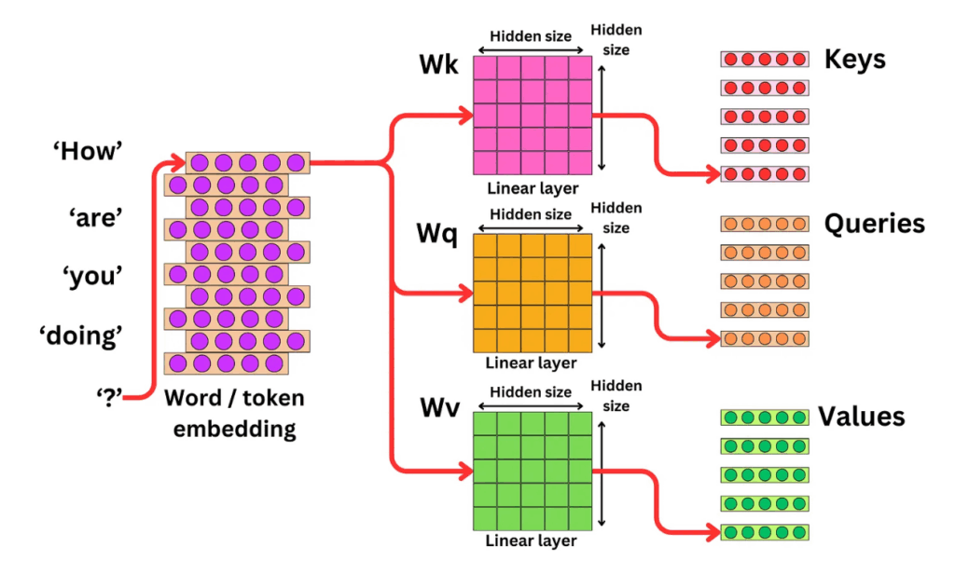
Механизм генерации текста в LLM
.
Механизм разложения слов в эмбединги?
После этого слова разделяются на 3 тензора. Под названием Wk(Key), Wq(Query), Wv(Value). Тензоры Wk и Wv постоянны. Потому их сохраняют в памяти в виде KV. Wq относится только к генерируемому токену, а потому не входит. Далее применяют формулу Scaled Dot-Product Attention для механзма внимания.
Преобразование предложений в тензоры Wk(Key), Wq(Query), Wv(Value).
Преобразование предложений в тензоры Wk(Key), Wq(Query), Wv(Value).
Attention Is All You Need (абсолютного позиционного кодирования) (Absolute Positional Encoding)
Self-Attention with Relative Position Representations (Метод относительного позиционированного кодирования) (Relative Position Encoding)

Slide 6
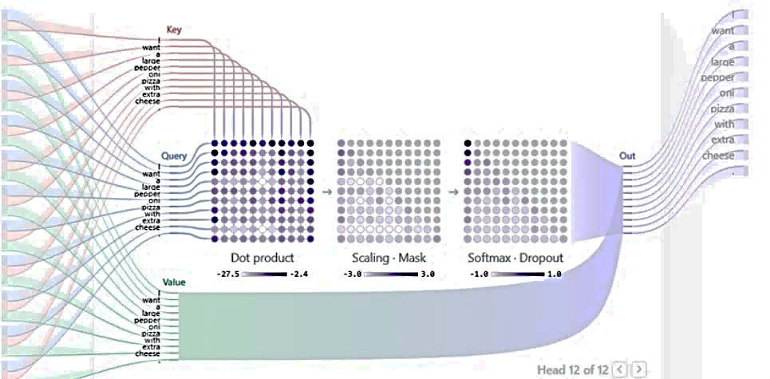
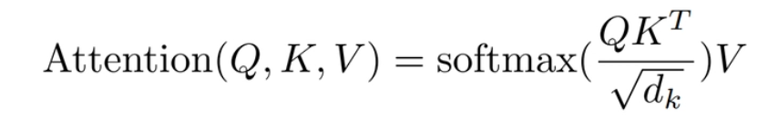
Механизм генерации текста в LLM
.
Multi-Head Attention
Но в современности создают множество параллельных вычислений Scaled Dot-Product Attention, порождая кучу параллельно работающих голов внимания (Multi-Head Attention). На выходе получается массив, где каждая голова создаёт для будущего слова свои численные представления, они конкатенируются и проходят через тензор Wo для объединения информации из голов внимания.
Работа одной головы внимания
Feedforward Neural Network
Преобразование предложений в тензоры Wk(Key), Wq(Query), Wv(Value).
Attention Is All You Need (абсолютного позиционного кодирования) (Absolute Positional Encoding)
Self-Attention with Relative Position Representations (Метод относительного позиционированного кодирования) (Relative Position Encoding)

Slide 7
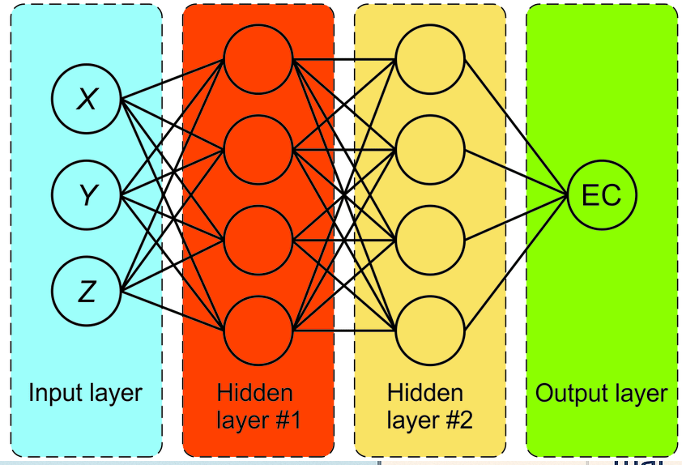
Механизм генерации текста в LLM
.
Обработка данных после голов внимания в FFN
Каждый токен пересчитывается и после проходит через небольшую нейронную сеть прямого распространения (FFN) Прямая нейронная сеть) — это простейший тип искусственных нейронных сетей, где информация движется только в одном направлении: от входов, через скрытые слои, к выходам
Feedforward Neural Network
Работа одной головы внимания

Slide 8
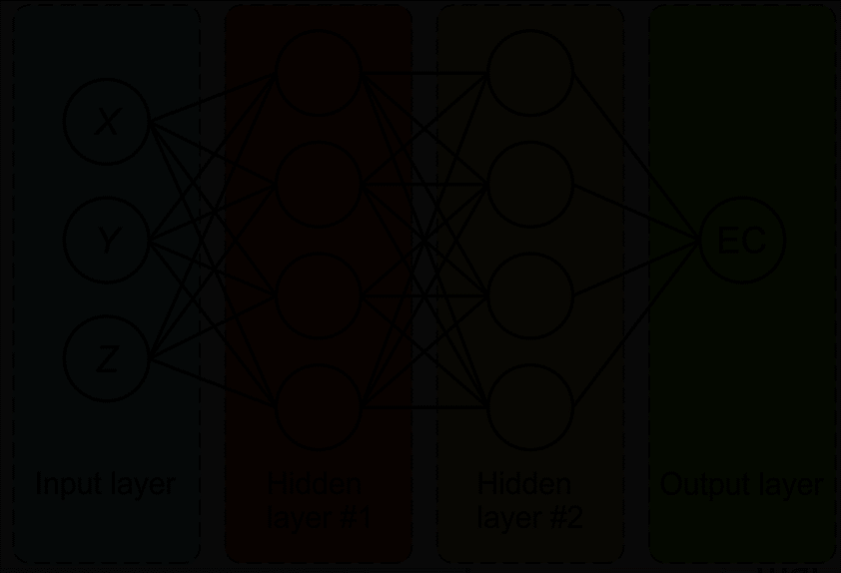
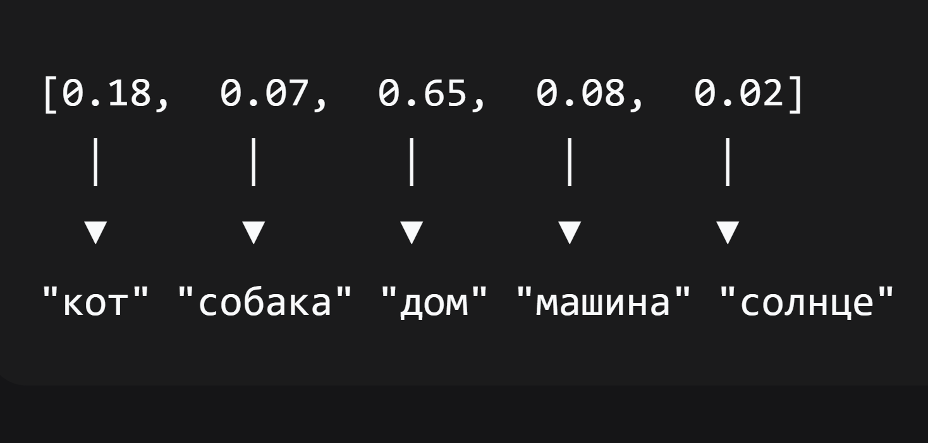
Механизм генерации текста в LLM
.
Конец генерации
Значение выхода проецируется на словарь и тгде больше проекция, тот результат и вероятнее
Feedforward Neural Network
Работа одной головы внимания

Slide 9
ВВЕДЕНИЕ И АКТУАЛЬНОСТЬ
Проблема
Цель исследования
Нейросети начинают куда медленней думать с ростом контекста, но почему так? Пригодна ли локальная LLM для работы?
Будет ли большая языковая модель лучше думать при большом тексте, или будет деградация нейронной сети?
Экспериментально измерить зависимость:
Скорости генерации текста.
Качество ответов.
от длины контекста на модели Qwen3-Coder-Next.

Slide 10
МЕТОДОЛОГИЯ: СБОР И НАСТРОЙКА
Модель и инструменты
Собираемые метрики
Модель: Qwen3-Coder-Next
Библиотека: llama.cpp (C++)
Задача: восстановление недостающего фрагмента кода
Контекстное окно: 65 536 токенов
Батч: 65 536 токенов
CPU потоки: 12, GPU слоёв: 4 из 48
Температура: 0.6, штраф повторений: 1.05
Seed: 12345 (воспроизводимость)
Макс. длина ответа: 512 токенов
Время
обработки входа, генерации, сэмплирования
KV-кэш
число ячеек, занятых, замаскированных, коэф. заполнения
Уверенность
вероятности слов, энтропия (бит)
Токены
кол-во входных и сгенерированных токенов
Формат
JSON

Slide 11
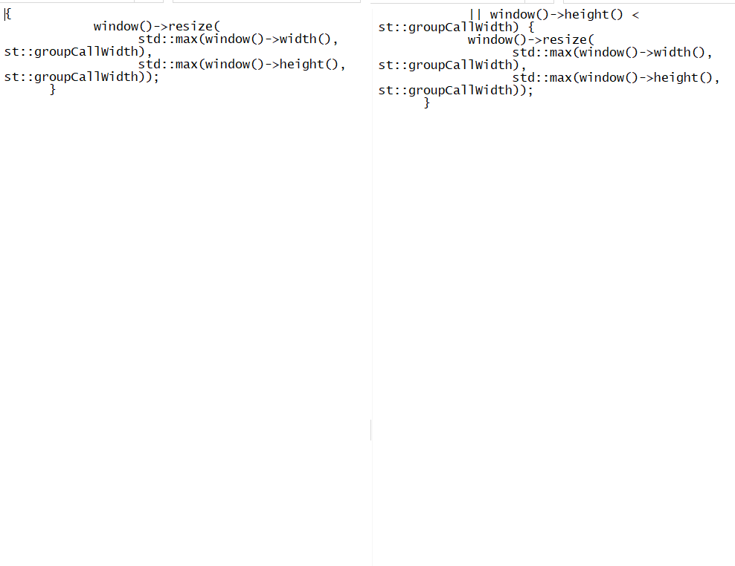
ГЕНЕРАЦИЯ ОТ LLM
Вывод
Большая языковая модель Qwen3-Coder-Next даже без уточнений справляется с правильной генерацией текста опираясь только на окружающий контент, если эта генерация небольшая
Восстановленный код от Qwen3 по контексту
Правильная реализация этого кода

Slide 12
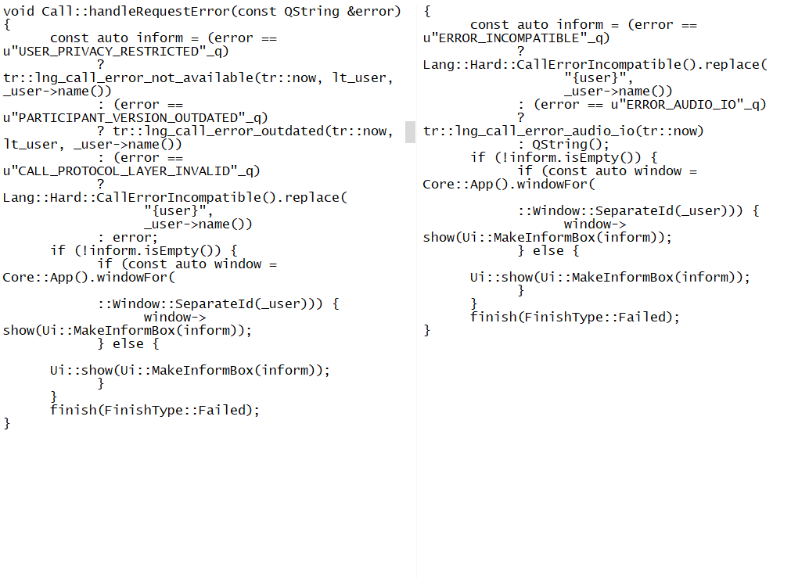
ГЕНЕРАЦИЯ ОТ LLM
Вывод
На большой генерации кода Qwen3-Coder-Next стал давать неполные ответы. Пропуская какие то части кода.
Восстановленный код от Qwen3 по контексту
Правильная реализация этого кода

Slide 13
ГРАФИК 1: Прирост KV-кэша от длины промта
Вывод
Линейная зависимость:
Rост KV-кэша строго пропорционален длине промта.
Это позволяет использовать размер KV-кэша вместо длины контекста в дальнейшем анализе.
Прирост ячеек KV-кэша от длины промта

Slide 14
ГРАФИК 2: KV-кэш → Время генерации ответа
Вывод
Рост контекста даёт рост времени генерации.
Причина: механизм само-внимания требует O(n²) операций — каждый новый токен взаимодействует со всеми предыдущими.
Зависимость времени генерации от заполненности KV-кэша

Slide 15
ГРАФИК 3: Скорость генерации vs KV-кэш
Вывод
С ростом KV-кэша скорость генерации каждого токена (ток/с) падает.
Это подтверждает, что больший промт потребует больше математических операций для ответа
График зависимости скорости генерации текста от занятого KV-кэша

Slide 16
ГРАФИК 4: Размер маски KV-кэша
Вывод
Наблюдается линейный рост маски с ростом KV-кэша.
Модель равномерно полагается на все части контекста — без “забывания” ранних токенов.
Зависимость размера маски от размера KV-кэша

Slide 17
ГРАФИК 5: Энтропия ответов от KV-кэша
Вывод
Тренд энтропии положительный.
Увеличение контекста вызвало увеличение в разнообразя в генерируемых токенах, что показывает меньшую уверенность модели в своих ответах.
Качество генерации падает вместе с контекстом, так как программирование требует точных ответов от модели.
Зависимость энтропии от KV-кэша

Slide 18
ГРАФИК 6: Уверенность модели в первых 5 токенах
Вывод
Однако скопление вероятности на первых 5 токенах растёт. При ограничении вариации ответов модель способна давать уверенные ответы даже при росте энтропии.
Рисунок 8. Уверенность модели в первых 5 токенах от размера контекста

Slide 19
СВОДКА РЕЗУЛЬТАТОВ
KV-кэш — промт
Время генерации
Скорость генерации токенов
Линейная зависимость. KV-кэш = прокси длины контекста.
Рост контекста увеличивает время генерации ответа.
Скорость генерации каждого токена падает с ростом KV-кэша.
Количество маски в KV-кэще
Энтропия
Уверенность
Маска KV-кэша растёт линейно — увеличение потери контекста относительно его размера отсутствует.
Больший контекст - выше энтропия - лучше качество ответов.
Уверенность модели в первых токенах растёт с объёмом контекста.

Slide 20
Заключение
Проведено экспериментальное исследование зависимости скорости и качества генерации локальной LLM Qwen3-Coder-Next от размера контекста с использованием библиотеки llama.cpp.
Было установлено, что рост контекста улучшает качество ответов, что видно из скопления вероятности у первых символов, однако существенно снижает скорость генерации из-за квадратичной сложности механизма само-внимания.
Потери контекста в длинных последовательностях не обнаружено — маска KV-кэша растёт линейно. Локальные LLM модели как и облачные модели могут хорошо генерировать код и использоваться в повседневной жизни.

